Slide 1
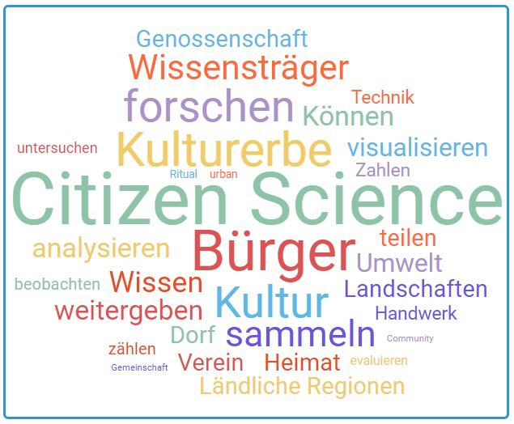
Einführung Digitale Denkmaltechnologien Vorlesung – Crowd sourcing/ Citizen Science/ Bürgerforscher
Prof. Dr. Mona Hess
Kontakt: mona.hess@uni-bamberg.de
Twitter: @Mona3Dimaging
Notes:
Hinweis:
Anpassen der Fußzeile: Die PowerPoint-Vorlagen weisen alle eine Fußzeile auf, die sich natürlich individuell anpassen lässt. Um z.B. den Titel des Vortrages und den Namen des Referenten einzutragen muss dazu der Hauptfolienmaster geändert werden. In PowerPoint 2007/2010 muss man dazu unter dem Menü-Punkt "Ansicht" den Button "Folienmaster" anklicken. Am linken Bildschirmrand wird dann die Liste der Masterfolien angezeigt. Der oberste ist der Hauptmaster in dem sich die Textfelder der Fußzeile problemlos ändern lassen.

Slide 2
Studentische Präsentationen
Vorstellung der Webseite | des Projektes
Ziel der Forschungsarbeit
Datenerfassung
Mitarbeit und Social Media
Rewards für freiwillige Mitglieder
Weiterführende Links und Artikel

Slide 3
Thema
Ihr Name
Bitte speichern mit Ihrem Nachnamen unter \\daten.uni-bamberg.de\Aufgabenbezogen\projekte3.ddt\Modul1\Übung8_Referate

